Slide 1
СОЗДАНИЕ СИТУАЦИИ ВЫБОРА, КАК ОДНО ИЗ ПЕДАГОГИЧЕСКИХ УСЛОВИЙ РАЗВИТИЯ САМОСТОЯТЕЛЬНОСТИ И ОТВЕТСТВЕННОСТИ У ДЕТЕЙ ДОШКОЛЬНОГО ВОЗРАСТА.

Slide 2
“Жизнь —
это череда выборов.”
Нострадамус

Slide 3

Возможность дать ребёнку
БЫТЬ САМИМ СОБОЙ:
свободный выбор;
принятие решений;
поддержка детской инициативы и самостоятельности

Slide 4

+
=
СОПРОВОЖДЕНИЕ

Slide 6
Результаты опроса:
ВСЕДОЗВОЛЕННОСТЬ –выбор у 16% опрошенных
Создание ситуации выбора у родителей -
Спонтанный
Неосознанный способ развития детей

Slide 7

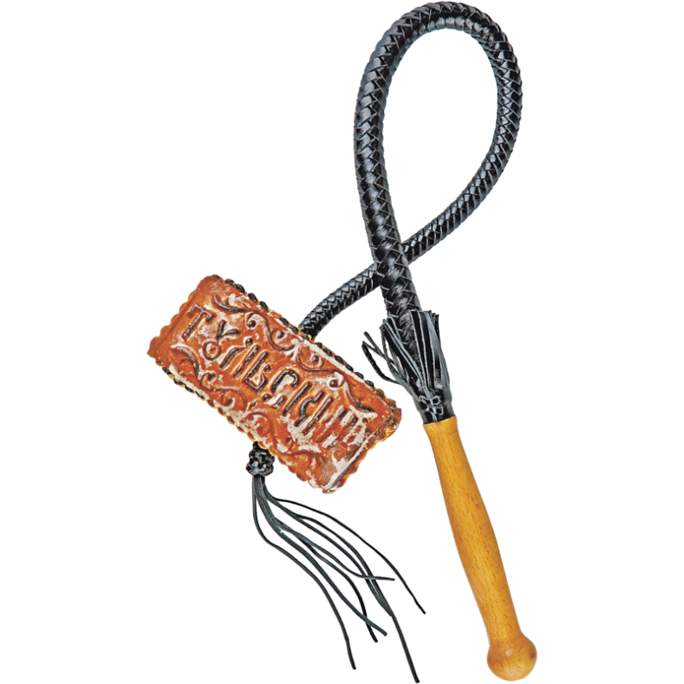
Ситуация выбора
Псевдо-выбор
Подкуп
Шантаж
Ультиматум
Манипуляция

Slide 8

Ситуация выбора –
ситуация, специально создаваемая педагогом или возникающая спонтанно, но сознательно используемая в целях воспитания.
Каким образом?

Slide 9
РАДУГА НАСТРОЕНИЙ
выбор зон деятельности
разыгрывание проблемных ситуаций на создание ситуации выбора
выбор партнёров по сюжетно-ролевым играм
выбор материалов, образцов
Игры и упражнения ТРИЗ

Slide 10
Важно учесть:
постепенно вводить ситуацию выбора и увеличивать количество вариантов для выбора;
должна быть четко продумана степень свободы выбора в создаваемой ситуации;
расширение свободы выбора должно сопровождаться формированием знаний, умений и навыков, необходимых для овладения той или иной деятельностью;
необходимо учить делать выбор в соответствии со своими возможностями;

Slide 11

ВЫБОР - необходимое условие полноценного развития личности ребёнка

Slide 12

Любой ваш выбор – ВЕРНЫЙ.
СПАСИБО ЗА ВНИМАНИЕ!

